Slide 1
「 条件分岐 」 P174~P221
第8章 条件分岐

Slide 2
目次
「 条件分岐 」 P174~P221
制御構造と制御文
条件と関係演算子
if文
if文のネスト
if~else文
if~else if~else文
switch文
論理演算子
条件演算子

Slide 3
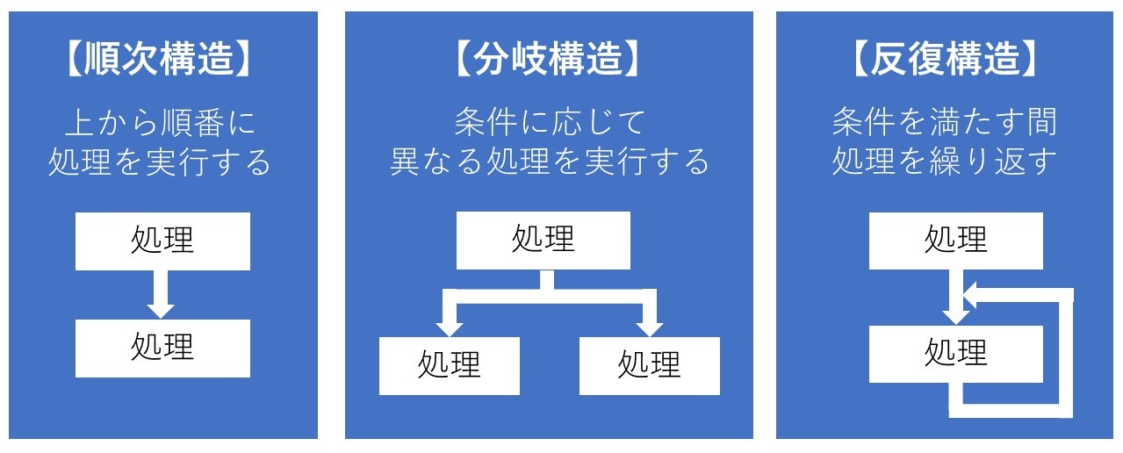
制御構造と制御文
「 条件分岐 」 P174~P221
プログラムの処理の流れを「制御構造」といい、
「順次構造」「分岐構造」「反復構造」の3種類がある。
分岐構造や反復構造を実現するための構文を「制御文」と言う。
条件分岐
繰り返し

Slide 4
条件とは
「 条件分岐 」 P174~P221
もし、おにぎりセールを実施していたら、おにぎりを買う。
おにぎりセールを実施していなかったら、家に帰る。
条件：おにぎりセールを実施しているかどうか

Slide 5
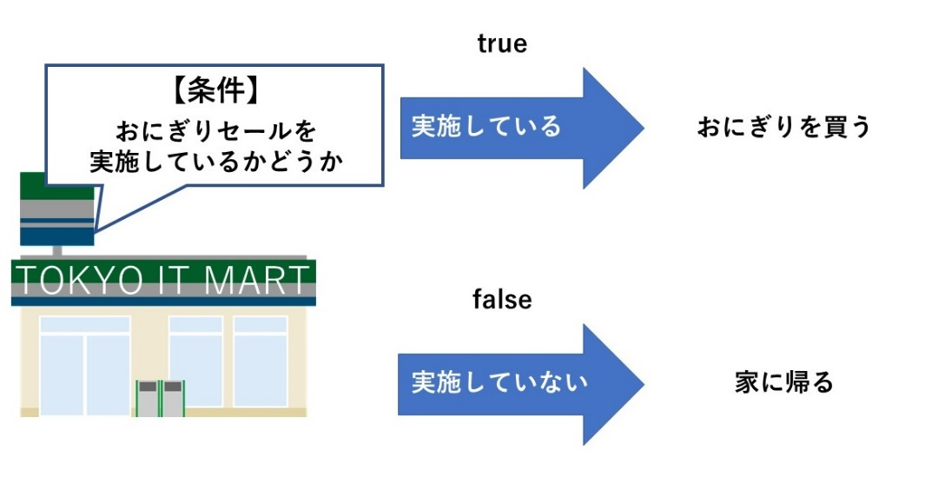
条件とは
「 条件分岐 」 P174~P221
Java条件は式として扱われ評価される。
その条件を満たす場合は「true（真）」、
満たさない場合は「false(偽)」を評価値として返す。

Slide 6
関係演算子とは
「 条件分岐 」 P174~P221
値を比較する演算子のこと。
演算子 | 意味 | 記述例
== | 左辺と右辺は等しい | a == b
!= | 左辺と右辺は等しくない | a != b
> | 左辺は右辺より大きい | a > b
>= | 左辺は右辺より大きい、または等しい | a >= b
< | 左辺は右辺より小さい | a < b
<= | 左辺は右辺より小さい、または等しい | a <= b

Slide 7
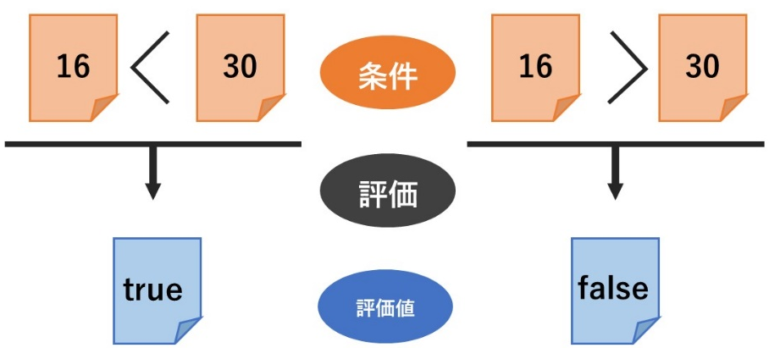
関係演算子とは
「 条件分岐 」 P174~P221
評価値（条件を満たすかどうか）として
「true」または「false」を返す。

Slide 8

「 条件分岐 」 P174~P221
【Sample0801 関係演算子を使う】を作成しましょう
Let’s try!

Slide 9
「 条件分岐 」 P174~P221
Sample0801のポイント①
変数aには20、bには40という異なる数値が代入されている。
関係演算子の評価値としてtrue、falseが出力される。
a:20 b:40
a == b:false
a != b:true
a < b:true
b < a:false
a >= 10:true
a >= 20:true
条件は、関係演算子を使って記述します。

Slide 10
if文とは
「 条件分岐 」 P174~P221
条件を満たした場合に特定の処理を実行する文。
()内の条件を満たしている場合（true）：
→｛｝ブロック内の処理を実行する。
()内の条件を満たさない場合（false）：
→｛｝ブロック内の処理は実行されず、
ブロックの次に記述された処理に移る。
if (条件) {
処理；
}

Slide 11
おにぎりセールの例をif文で表現した場合
「 条件分岐 」 P174~P221
もし、おにぎりセールを実施していたら、
おにぎりを買う。
if (おにぎりセールを実施している){
おにぎりを買う;
}

Slide 12
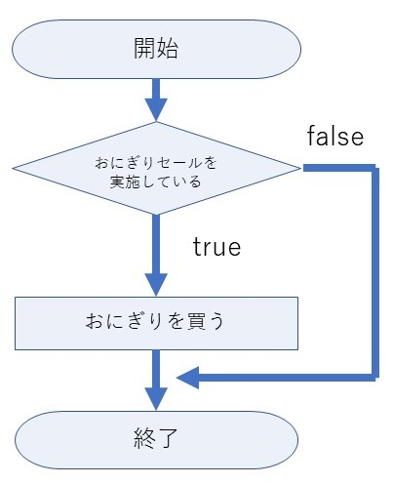
おにぎりセールの例をフローチャートで表現した場合
「 条件分岐 」 P174~P221

Slide 13
「 条件分岐 」 P174~P221
【Sample0802 if文を使う】を作成しましょう
Let’s try!

Slide 14
「 条件分岐 」 P174~P221
Sample0802のポイント①
5を入力した場合：
→if文の条件の評価値は「true」
→if文のブロック内の処理が実行される。
5以外の整数を入力した場合：
→if文の条件の評価値は「false」
→if文のブロック内の処理は実行されず、
ブロックの下の処理が実行される。

Slide 15
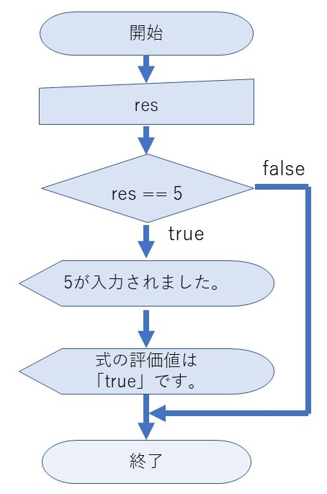
「 条件分岐 」 P174~P221
Sample0802のポイント②
フローチャート

Slide 16
「 条件分岐 」 P174~P221
if文の注意点
変数のスコープに注意。
ブロック内で宣言した変数は、
ブロック内の処理が終了すると利用できなくなる。
スコープ（scope）：
変数が利用可能な範囲（有効範囲）のこと。

Slide 17
「 条件分岐 」 P174~P221
if文の注意点
public static void main(String[] args) throws
IOException {
int num = 5;
String str1 = "ABC";
if (num == 5) {
String str2 = "DEF";
}
System.out.println(str1);
System.out.println(str2);
}
コンパイルエラー：
str2のスコープ外

Slide 18
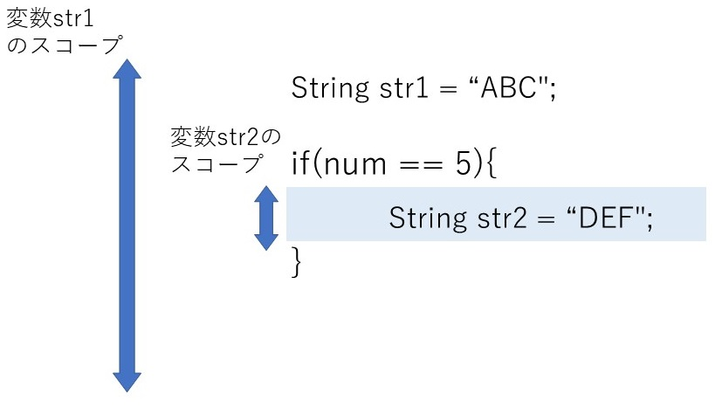
「 条件分岐 」 P174~P221
if文の注意点
ブロック内は、インデントを使って読みやすくしましょう。
「 { } 」をつけて if 文の構文がどこなのか分かりやすくしましょう。
変数の宣言を行う際はスコープに注意しましょう。

Slide 19
「 条件分岐 」 P174~P221
if文のネスト
if文の中にさらにif文を記述することも可能。
処理を入れ子の形にすることを「ネスト」と言う。
if (条件1) {
if (条件2) {
処理;
}
}

Slide 20
「 条件分岐 」 P174~P221
【Sample0803 if文をネストする】を作成しましょう
Let’s try!

Slide 21
「 条件分岐 」 P174~P221
Sample0803のポイント①
6を入力すると、①の条件は「true」となり、②のif文へ移動する。
②の条件も「true」になり、②のブロックの処理を実行する。
整数を入力してください。
6 ↲
6は4より大きく10以下の数字です。
システムを終了します。

Slide 22
「 条件分岐 」 P174~P221
Sample0803のポイント②
2を入力すると、①の条件は「false」となり、
①のブロックの処理は実行されない。
整数を入力してください。
2 ↲
システムを終了します。

Slide 23
「 条件分岐 」 P174~P221
if~else文
条件を満たさない場合に特別な処理をしたい場合、
「if~else文」という構文を利用する。
if (条件) {
処理1;
} else {
処理2;
}

Slide 24
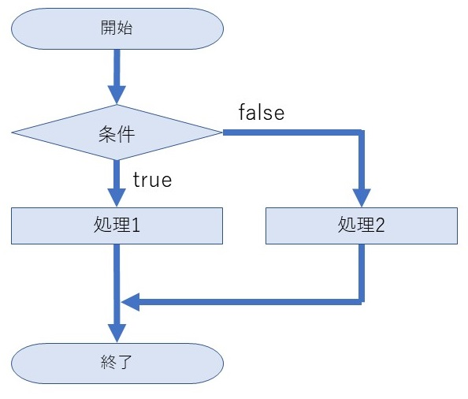
「 条件分岐 」 P174~P221
if~else文
条件を満たす場合は、if文以下のブロックの処理を実行する。
条件を満たさない場合は、else以下のブロックの処理を実行する。

Slide 25
「 条件分岐 」 P174~P221
if~else文
もし、おにぎりセールを実施していたら、おにぎりを買う。
おにぎりセールを実施していなかったら、お弁当を買う。
if (おにぎりセールを実施している){
おにぎりを買う;
} else {
お弁当を買う;
}

Slide 26
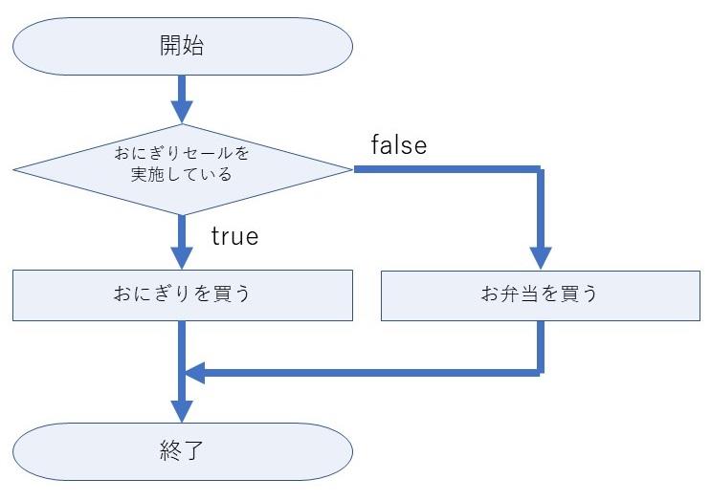
「 条件分岐 」 P174~P221
if~else文

Slide 27
「 条件分岐 」 P174~P221
【Sample0804 if~else文を使う】を作成しましょう
Let’s try!

Slide 28
「 条件分岐 」 P174~P221
Sample0804のポイント
3を入力した場合
9を入力した場合
整数を入力してください。
3 ↲
3は8以下の数字です。
整数を入力してください。
9 ↲
9は8より大きい数字です。

Slide 29
「 条件分岐 」 P174~P221
if～else if～else文とは
複数の条件ごと異なる処理を実行させたい場合は
「if~else if~else文」を使用する。
if(条件1){
処理1;
} else if(条件2){
処理2;
} else {
処理3;
}

Slide 30
「 条件分岐 」 P174~P221
if～else if～else文とは
もし、おにぎりセールを実施していたら、おにぎりを買う。
おにぎりセールではなくお弁当セールを実施していたら、
お弁当を買う。
どのセールも実施していなければ、別のコンビニに行く。
if (おにぎりセールを実施している){
おにぎりを買う;
} else if(お弁当セールを実施している){
お弁当を買う;
} else {
別のコンビニに行く;
}

Slide 31
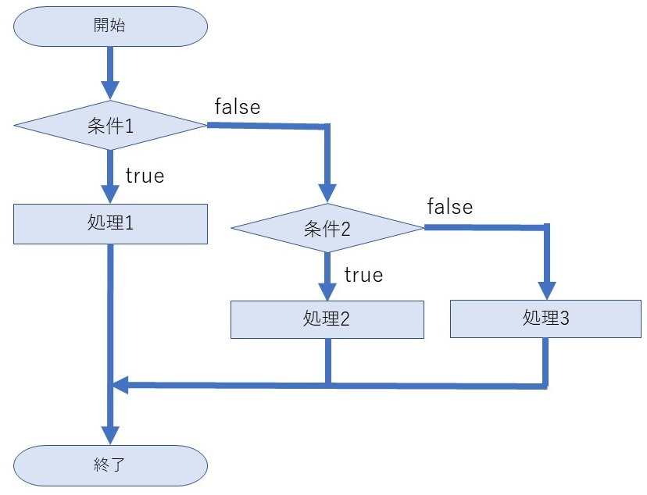
「 条件分岐 」 P174~P221
if～else if～else文とは

Slide 32
「 条件分岐 」 P174~P221
【Sample0805 if~else if~else文を使う】
を作成しましょう
Let’s try!

Slide 33
「 条件分岐 」 P174~P221
Sample0805のポイント
4を入力した場合
7を入力した場合
整数を入力してください。
4 ↲
4が入力されました。
整数を入力してください。
7 ↲
7が入力されました。

Slide 34
「 条件分岐 」 P174~P221
Sample0805のポイント
4と7以外を入力した場合
整数を入力してください。
2 ↲
4と7以外の数字が入力されました。
if～else if～else文を使うことで、
3つ以上のルートに分岐させることができます。

Slide 35
「 条件分岐 」 P174~P221
switch文
switch文は、if文と同じく、条件分岐の構文である。
switch (式) {
case 値1:
処理1;
break;
case 値2:
処理2;
break;
default:
処理3;
break;
}

Slide 36
「 条件分岐 」 P174~P221
switch文とif文の違い
・比較文法
→switch文は、case文の値と等しいか（または同じ内容か）で条件を判定する。「==」を使った比較しか行えない。
・比較できる型
→浮動小数点型（float、double）や論理型（boolean）での比較は行えない。
・比較できる値 → 比較する値としてnull値を使用できない。
switch文を使って、if文よりもシンプルに
複数の分岐を記載することができます。

Slide 37
「 条件分岐 」 P174~P221
【Sample0806 switch文を使う】を作成しましょう
Let’s try!

Slide 38
「 条件分岐 」 P174~P221
Sample0806のポイント
4を入力した場合、1つ目のcase文の条件を満たすため、
①の処理が実行される。
7を入力した場合、2つ目のcase文の条件を満たすため、
②の処理が実行される。
整数を入力してください。
4 ↲
4が入力されました。
整数を入力してください。
7 ↲
7が入力されました。

Slide 39
「 条件分岐 」 P174~P221
Sample0806のポイント
4と7以外の数字を入力した場合、いずれのcase文の条件も
満たさないため、③の処理が実行される。
整数を入力してください。
2 ↲
4と7以外の数字が入力されました。

Slide 40
「 条件分岐 」 P174~P221
switch文の注意点
「switch」の直後に条件は書けない。
（例 num == 1）
「case」の横には値を書き、その後ろに「：（コロン）」を記述する。
（「；（セミコロン）」ではない。)
③ 「case」以降の処理の末尾に忘れずに「break文」を記述する。
④ default文は省略できる。

Slide 41
「 条件分岐 」 P174~P221
【Sample0807 break文の省略】を作成しましょう
Let’s try!

Slide 42
「 条件分岐 」 P174~P221
Sample0807のポイント
4を入力すると、「case1：」以降の処理も
全て実行されていることが分かる。
整数を入力してください。
4 ↲
4が入力されました。
7が入力されました。
4と7以外の数字が入力されました。
switch文ではbreak文を書き忘れないように気をつけましょう。

Slide 43
「 条件分岐 」 P174~P221
論理演算子とは
2つの条件を組み合わせて、
より複雑な条件を使いたい場合に利用する。
今日が土曜日であり、かつ、お金があったら、
国内旅行に行く。
( 今日が土曜日である ) && ( お金がある )

Slide 44
「 条件分岐 」 P174~P221
論理演算子の種類
演算子 | 働き | 意味 | 記述例
&& | かつ （論理積） | 左辺と右辺の条件がどちらもtrueの 場合、全体の評価はtrue | (a >= 4) && (a < 20)
|| | または （論理和） | 左辺と右辺の条件のいずれかが trueの場合、全体の評価はtrue | (a == 3) || (a == 23)
! | ～でない （論理否定） | 条件がfalseの場合、 全体の評価はtrue | !(a == 28)

Slide 45
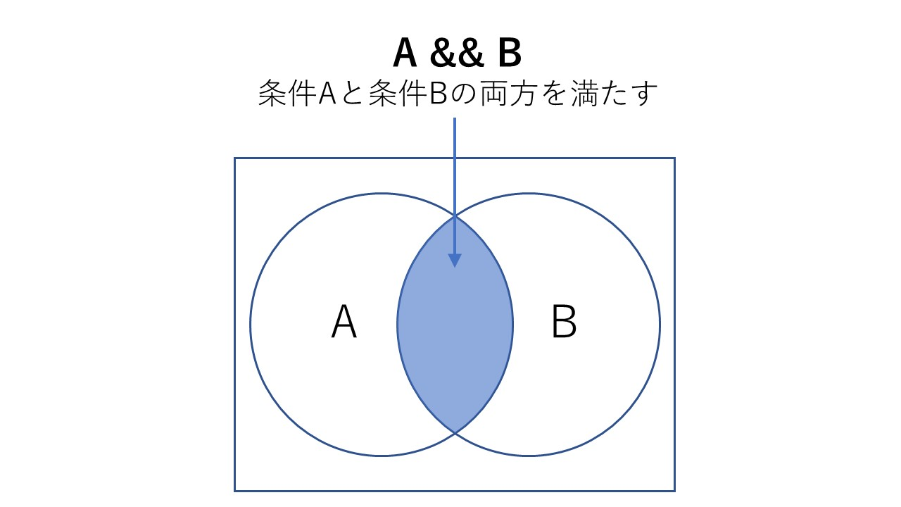
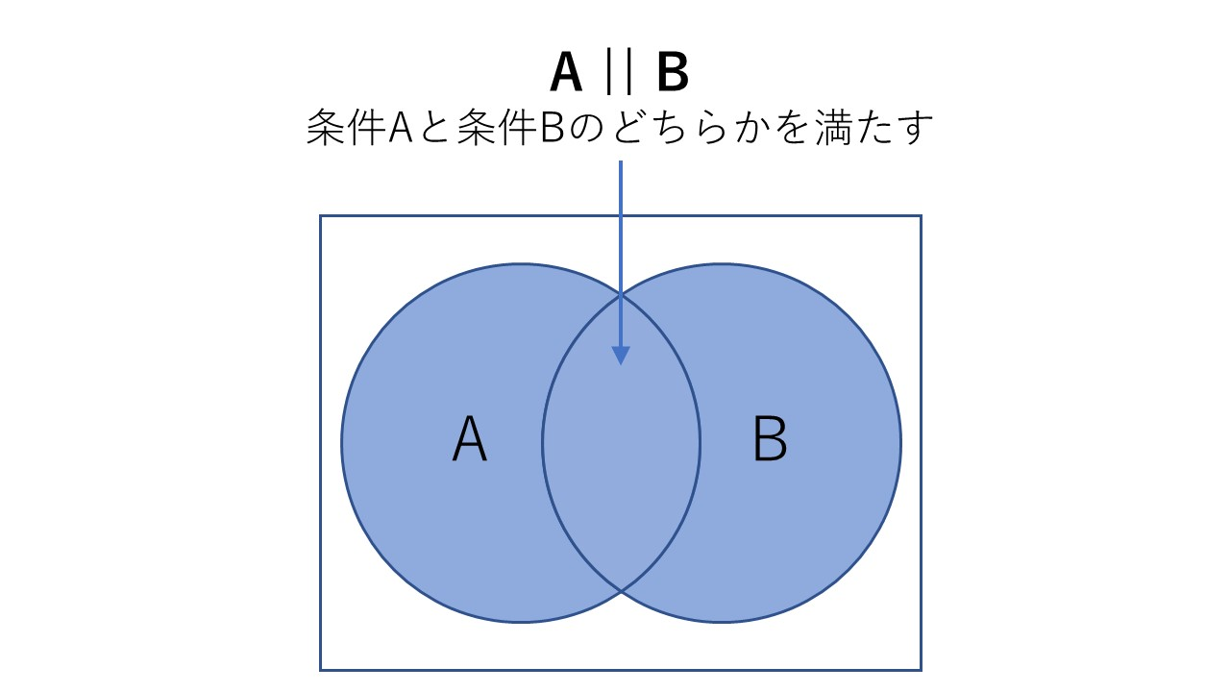
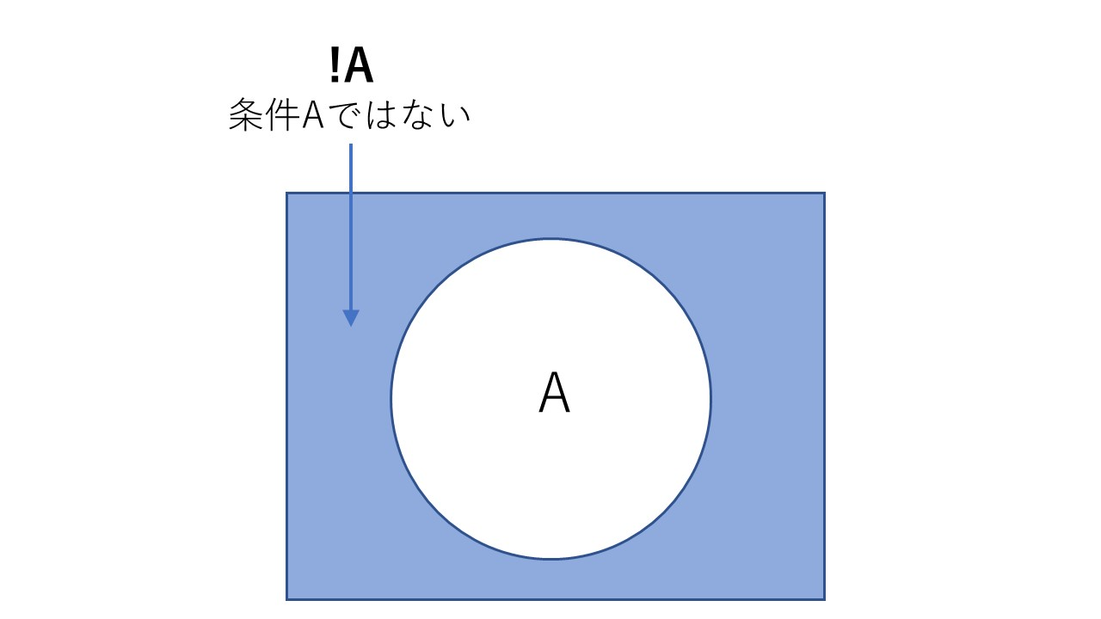
「 条件分岐 」 P174~P221
論理演算子の種類
論理演算子を使って、2つ以上の条件を組み合わせた、
より複雑な条件をつくることができます

Slide 46
「 条件分岐 」 P174~P221
論理演算子の記述例
「&&」は、左辺と右辺両方ともに「true」となる場合のみ「true」→条件①の評価は「false」
「||」は、左辺と右辺のどちらかが「true」となれば、「true」。→条件②の評価は「true」
→条件③の評価は「true」
「!」は、オペランドである条件を1つだけ必要とする単項演算子。→条件④の評価は「true」
① 7==4 && 6>2 ③ 5<=4 || 9<20
② 5<=8 || 9<2 ④ !(7==8)

Slide 47
「 条件分岐 」 P174~P221
【Sample0808 論理演算子を使う】を作成しましょう
Let’s try!

Slide 48
「 条件分岐 」 P174~P221
Sample0808のポイント
4より大きく、かつ10以下の数字を入力した場合、
1つ目の条件を満たすため、①の処理が実行される。
4以下の数字を入力した場合、2つ目の条件を満たすため、
②の処理が実行される。
整数を入力してください。
5 ↲
5は4より大きく10以下の数字です。
整数を入力してください。
2 ↲
2は4以下の数字です。

Slide 49
「 条件分岐 」 P174~P221
Sample0808のポイント
すべての条件を満たさない数字（10より大きい数字）を
入力した場合、③の処理が実行される。
整数を入力してください。
20 ↲
20は10より大きい数字です。

Slide 50
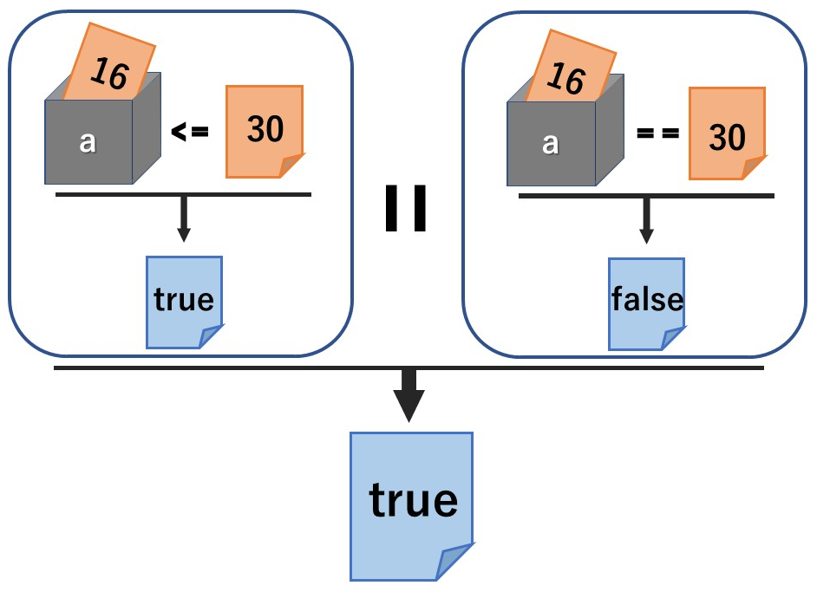
「 条件分岐 」 P174~P221
論理演算子の評価の仕組み
2つのオペランド（条件）を必要とする論理演算子は、
左辺の評価結果によって、右辺の評価を行うかが決まる。
「&&」の場合：
左辺が「true」の場合のみ、
右辺の評価を行う。
「||」の場合：
左辺が「false」の場合のみ、
右辺の評価を行う。

Slide 51
「 条件分岐 」 P174~P221
論理演算子の評価の仕組み
論理否定の演算子「!」は、boolean型の変数を
オペランドとしている時によく使用される。
「flag != true」という条件式と同じ意味となる。
boolean型の変数と「!」を使用することで、
「変数の値がtrueではないか（falseであるか）」の条件を
簡潔に記述できる。
boolean flag = false;
if (!flag) {
System.out.println(flag);
}

Slide 52
「 条件分岐 」 P174~P221
条件演算子
簡単な条件分岐の場合は、条件演算子「?:」を使用して
簡潔な文に置き換えることができる。
条件 ? trueのときの式1 : falseのときの式2
条件演算子「? :」を使うことで
簡単な条件の処理を簡潔に記述できます。

Slide 53
「 条件分岐 」 P174~P221
条件演算子は、3つのオペランドを取る
1つ目には「条件」、
2つ目には「条件の評価がtrueの場合に実行したい式」、
3つ目には「条件の評価がfalseの場合に実行したい式」を
記述する。
if (num == 0) {
str = "A";
} else {
str = "B";
}
str = (num == 0) ? "A" :"B";

Slide 54
章のまとめ
「 条件分岐 」 P174~P221
関係演算子を使うと条件を作成できます。
if文を使って条件に応じた処理を行うことができます。
if~else文、if~else if~else文などを使って、
いろいろな条件に応じた処理を行うことができます。
switch文を使って、複数の値に応じた処理を実行できます。
論理演算子を使って複雑な条件を作成できます。
条件演算子「?：」を使って簡単な条件に応じた
処理を記述できます。

